Slide 1
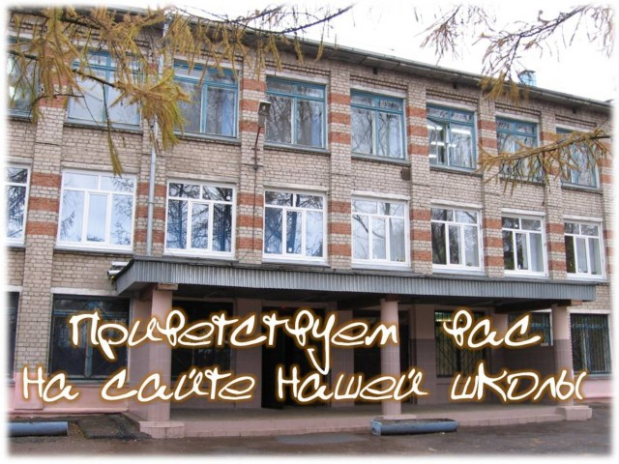
МБОУ СОШ № 6
г. Кстово

Slide 2
Задача школы:
Воспитание нравственного, ответственного, инициативного и компетентного гражданина

Slide 3
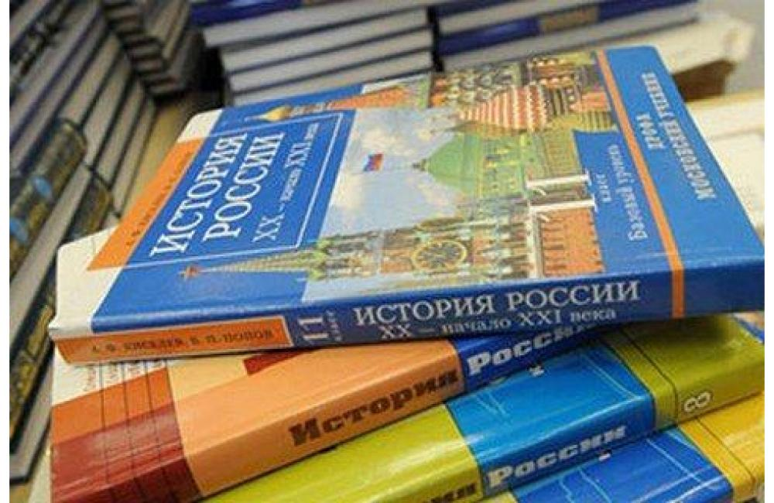
Проблемы преподавания истории в школе

Slide 4
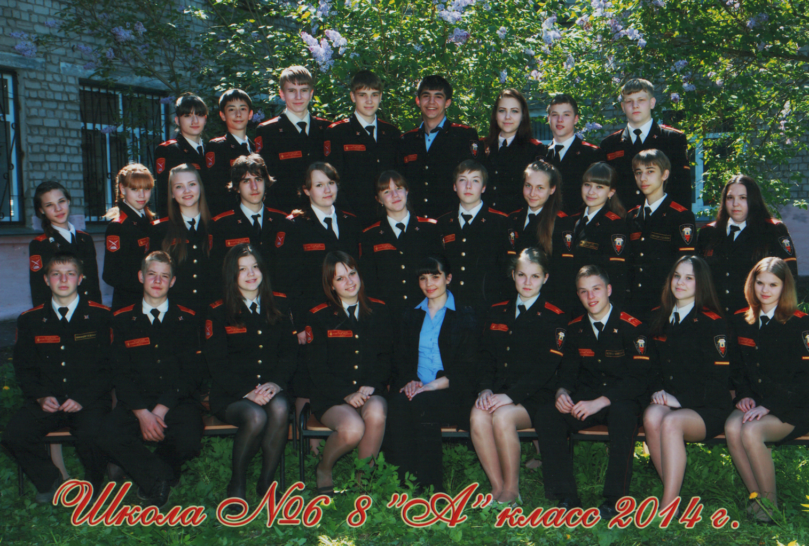
Инновационная площадка НИРО
Факультативные и элективные курсы
«Дни воинской славы России»

Slide 5
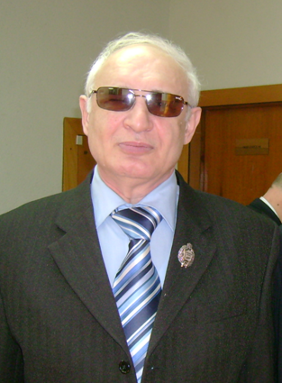
Автор программы:
Иткин
Эдуард
Самуилович
старший научный сотрудник
ГБОУ ДПО НИРО

Slide 6
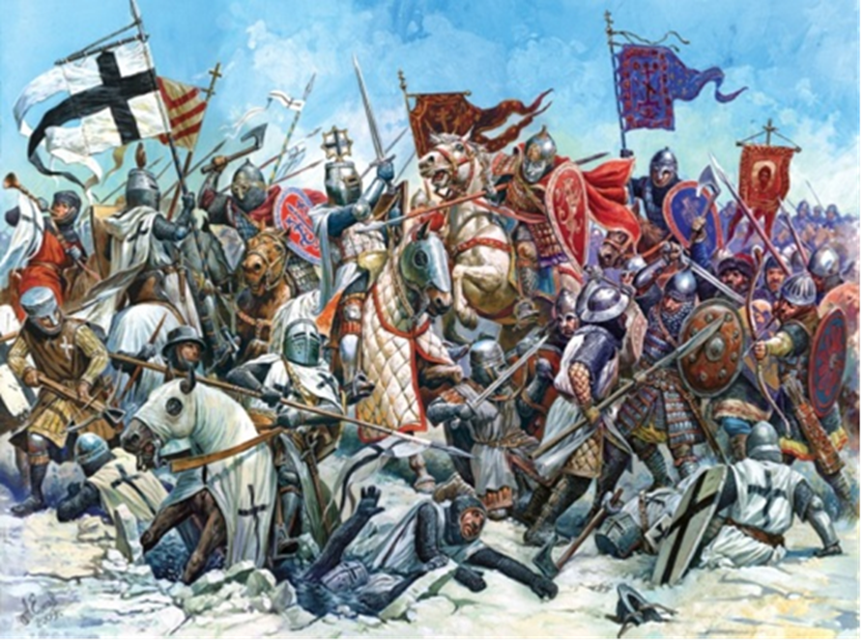
Достоинства программы:
Углубленное изучение международных отношений России с зарубежными странами в XIII-XX вв.
Подробно изучаются аспекты отечественной военной истории
Подробное изучение событий основных битв
Работа с персоналиями

Slide 7
Качество обучения учащихся 6-10 классах по истории с 2011 по 2014 уч. гг.

Slide 8
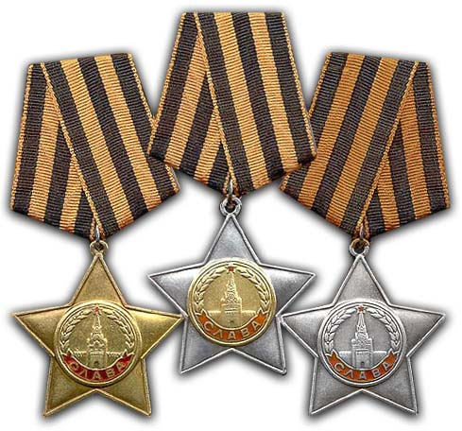
2 часть курса «ДВСР» посвящена событиям Великой Отечественной войны
Возможность работать с документами и иллюстрациями
Проблемные и оценочные задания
Основа для подготовки к ЕГЭ по истории (задания А16 и А17)

Slide 9
Средний балл ЕГЭ по истории

Slide 10
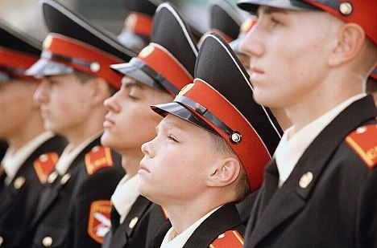
Позволяет организовать полноценное гражданское и патриотическое воспитание учеников

